Slide 1
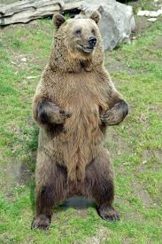
KARHU

Slide 2
PAINO JA VÄRI
Paino 45kg-230kg
Väri on musta ja ruskea.

Slide 3
RUUMIIN LÄMPÖ
38 C.

Slide 4
TALVIUNI
Se nukkuu talvi unta talvella.
Ja kääntää kylkeä keskellä talvella.

Slide 5
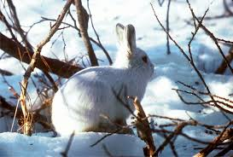
RAVINTO
Se syö marjoja, jäniksiä , hyönteisiä,
viljaa ja hunajaa.

Slide 6
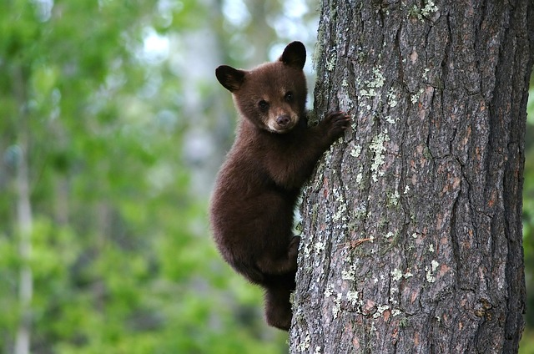
SEN TAVAT
Se on ketterä.
Se on voimakas.
Toukokuussa 2006 karhu hyökkäsi lenkillä olleen naisen kimppuun.
Hyvä uimari.

Slide 7
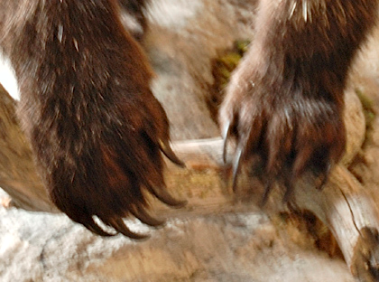
MILTÄ KARHU NÄYTTÄÄ
Sillä on terävät kynnet.

Slide 8
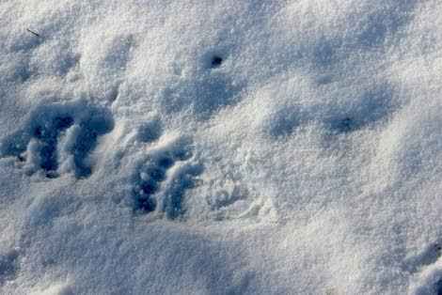
SEN JÄLJET
Ne ovat isot.
Niissä on neljä varpaan jälkeä.
Ne ovat pitkät.

Slide 9
ASUU
Se asuu metsässä.

Slide 10
HÄNTÄ
Töpö häntä
Pituus 5-15 cm

Slide 11
MITÄ SE TEKEE SILLOIN KUN SE ON VIHAINEN
Murisee.
Jos se on pentujen kanssa ei kannate mennä.

Slide 12
SEN LEMPINIMET
Mesikämmen
Otso
Metsän omena

Slide 13
SEN KORVAT
Ne ovat pienet.
Pyöreät.

Slide 14
TEKIJÄT
Mila, Sonja, Jussi ja Juho

